Slide 1


跟AI聊聊天 ChatGPT的應用與開發
指導單位：臺北市政府教育局
主辦單位：臺北市資訊科技學科平臺、全國資訊科技學科中心
協辦單位：臺北市立中崙高級中學、臺北市立成功高級中學、國立臺南第二高級中學
簡報連結 | 筆記連結
茶
米
老
師
教
室
。
黃
信
溢

Slide 2



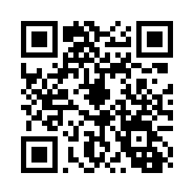
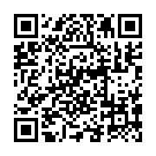
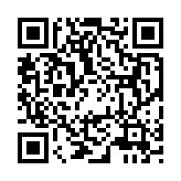
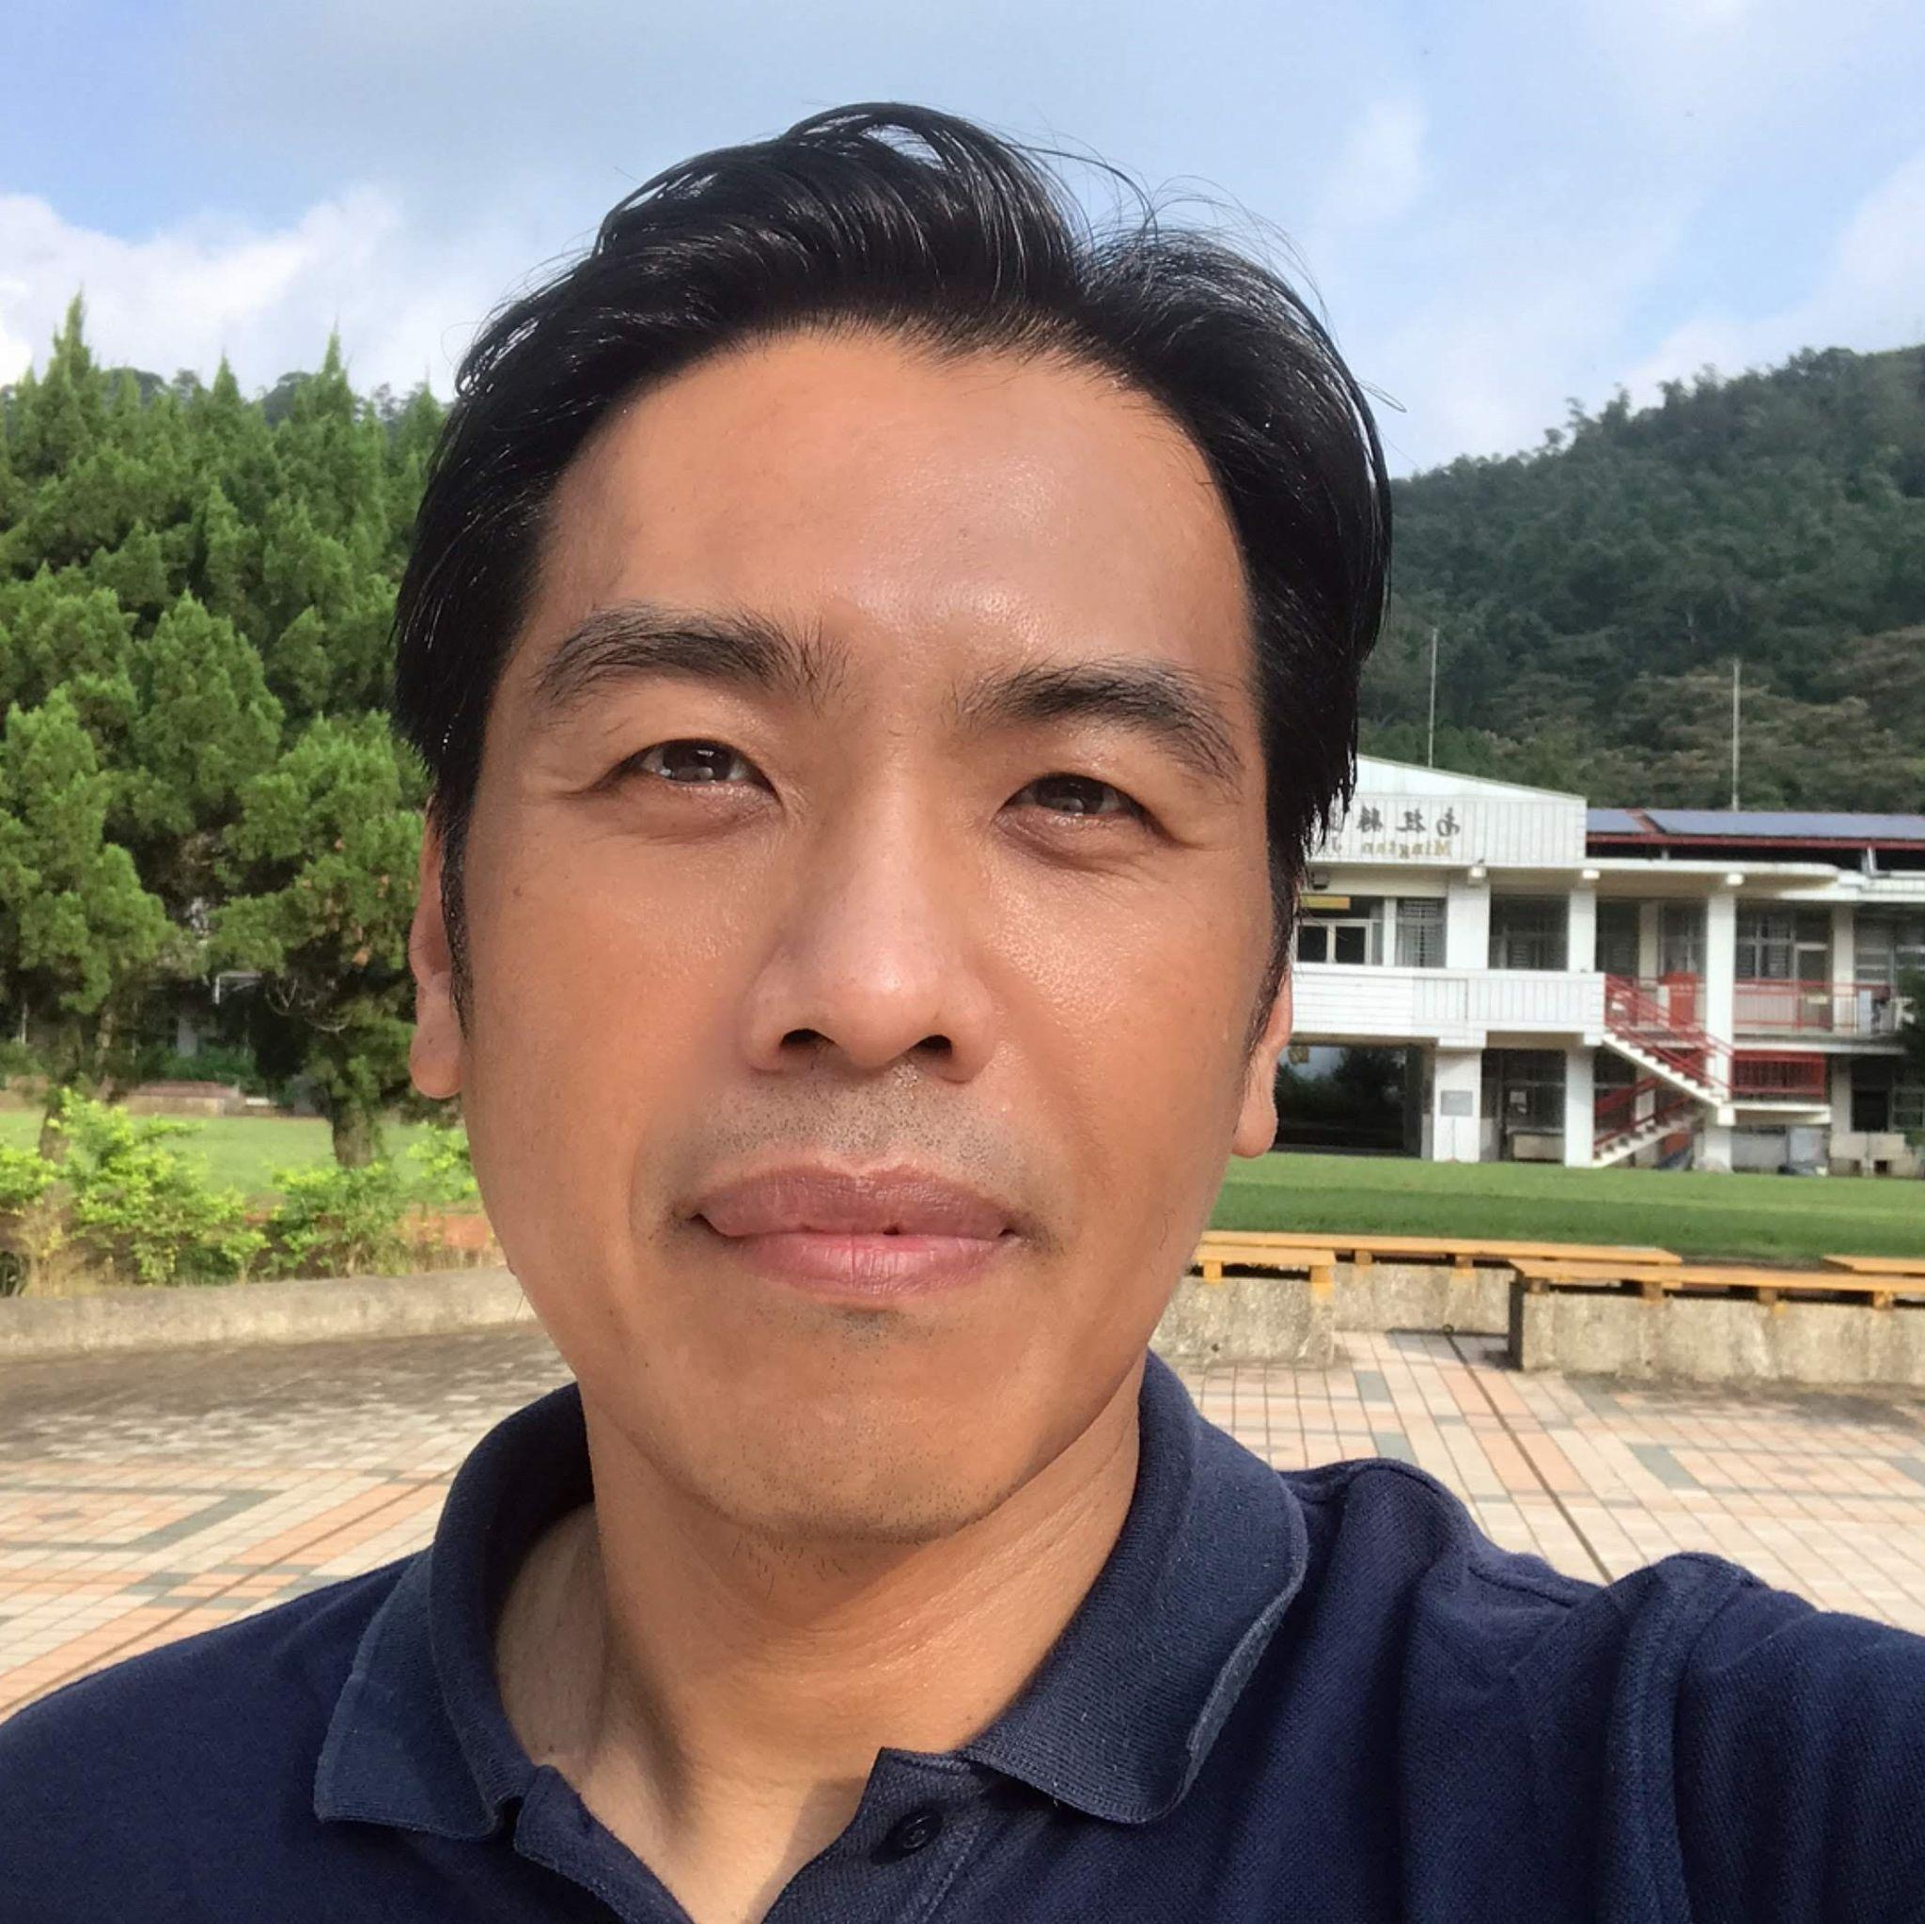
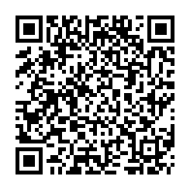
茶米老師教室 Facebook粉絲專頁
茶米老師教室 LINE 官方帳號
茶米老師教室 YouTube頻道
黃信溢 茶米老師教室
edreamer@gmail.com http://www.facebook.com/edreamertw
http://www.youtube.com/edreamertw
資訊教育初學特訓班 Facebook社團

Slide 3
課程內容
ChatGPT 與 OpenAI
認識 ChatGPT
申請 OpenAI 帳號及服務
API應用快速入門
認識API與連接
json格式折解
API連接專題
Colab + ChatGPT實戰
用 Colab 連接 OpenAI API
用 Gradio 製作 Chat APP
Agenda

Slide 4

ChatGPT 與 OpenAI
ChatGPT的應用與開發
茶
米
老
師
教
室
。
黃
信
溢

Slide 5
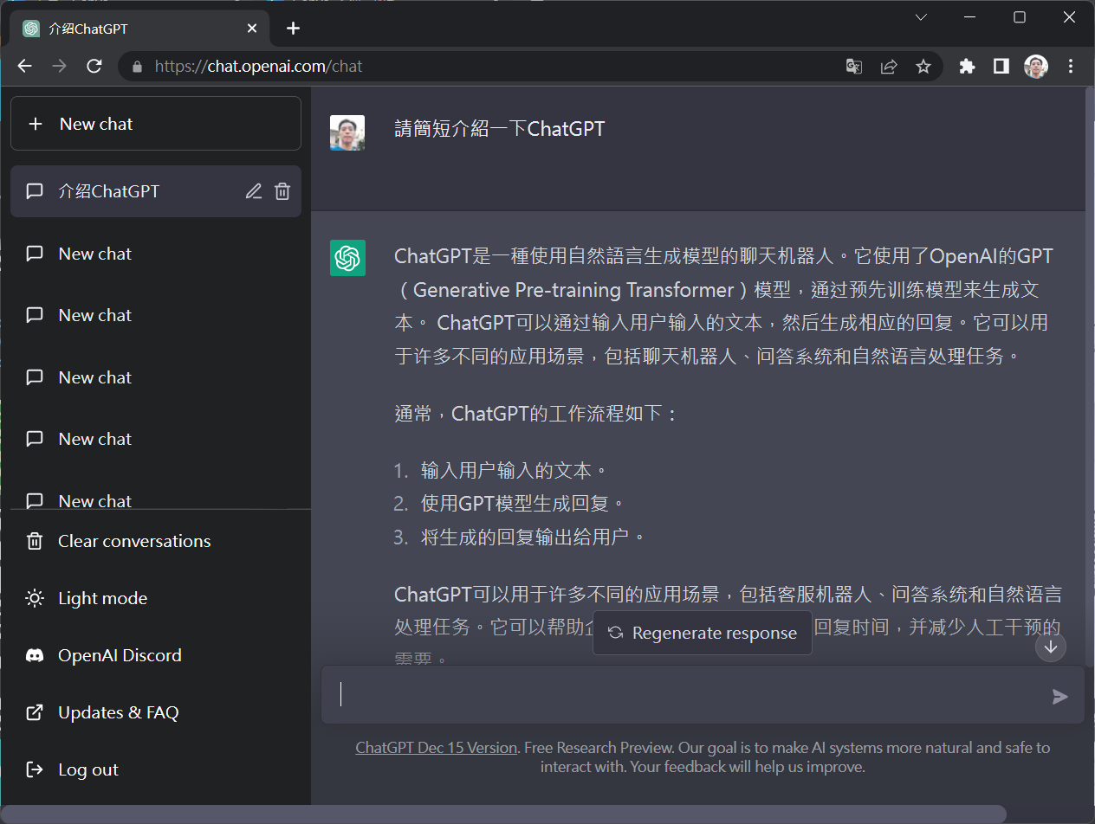
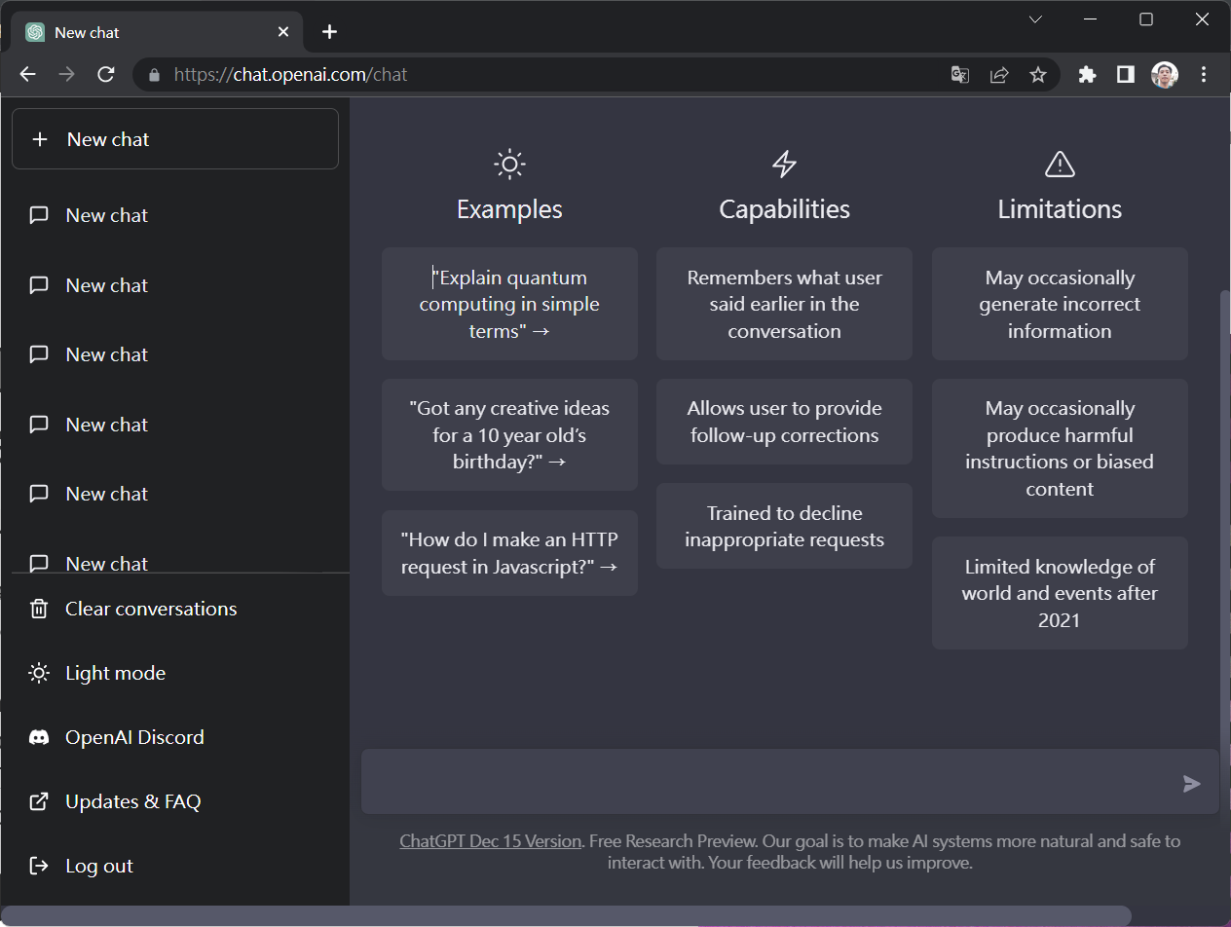

認識 ChatGPT
https://openai.com/blog/chatgpt/
Try https://chat.openai.com/
註冊帳號
讓ChatGPT自我介紹

Slide 6
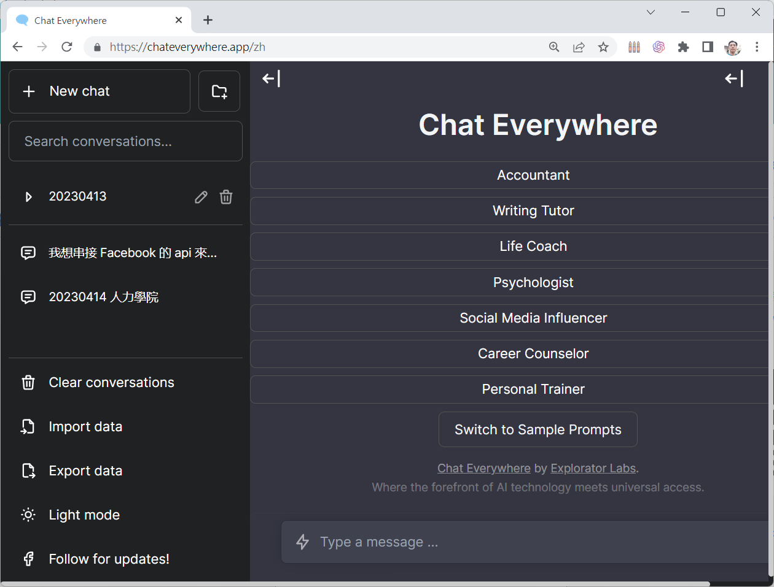
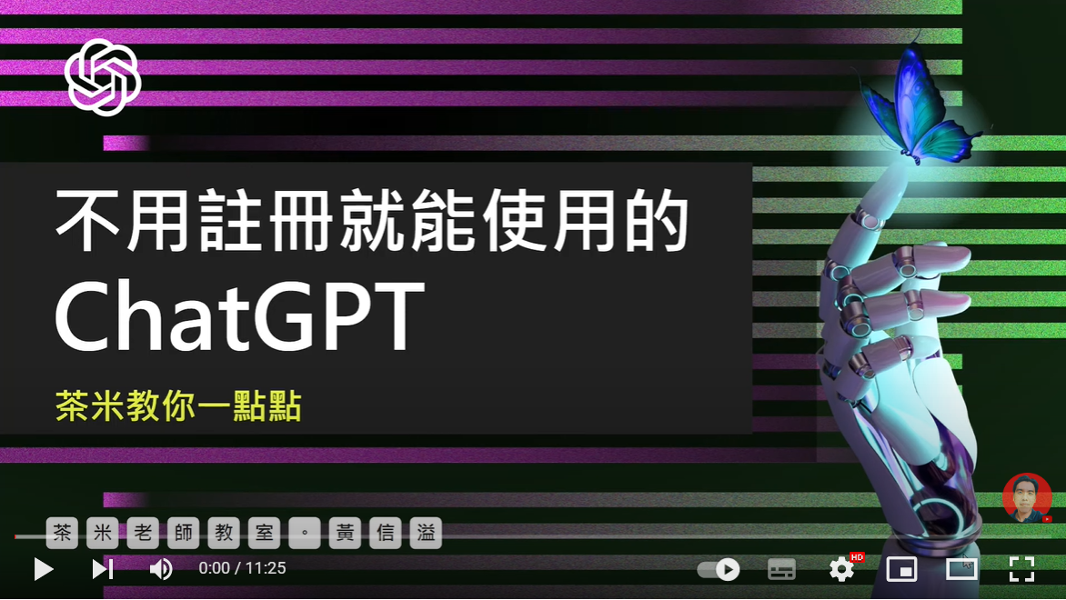
ChatEveryWhere不用註冊的ChatGPT
ChatEveryWhere
https://chateverywhere.app
不用註冊就能使用ChatGPT，而且功能很強大，除了不用註冊、不用登入，回應速度很快，而且可以整理你的交談以及提示詞。

Slide 7
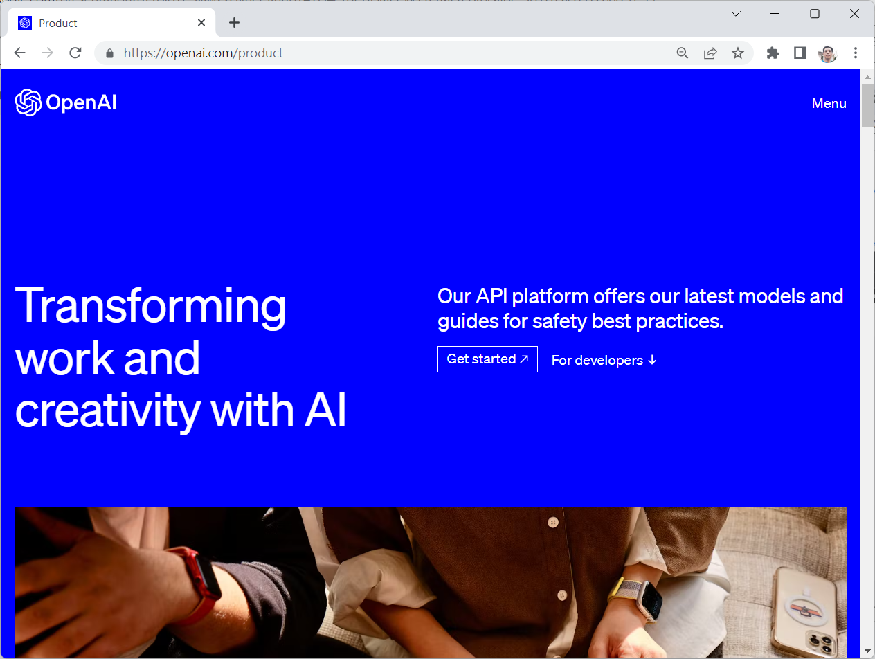
OpenAI 的產品及服務內容
https://openai.com/product
模型
GPT
DALL.E
Whisper
API串接服務
提供開發者使用
確保使用的責任

Slide 8
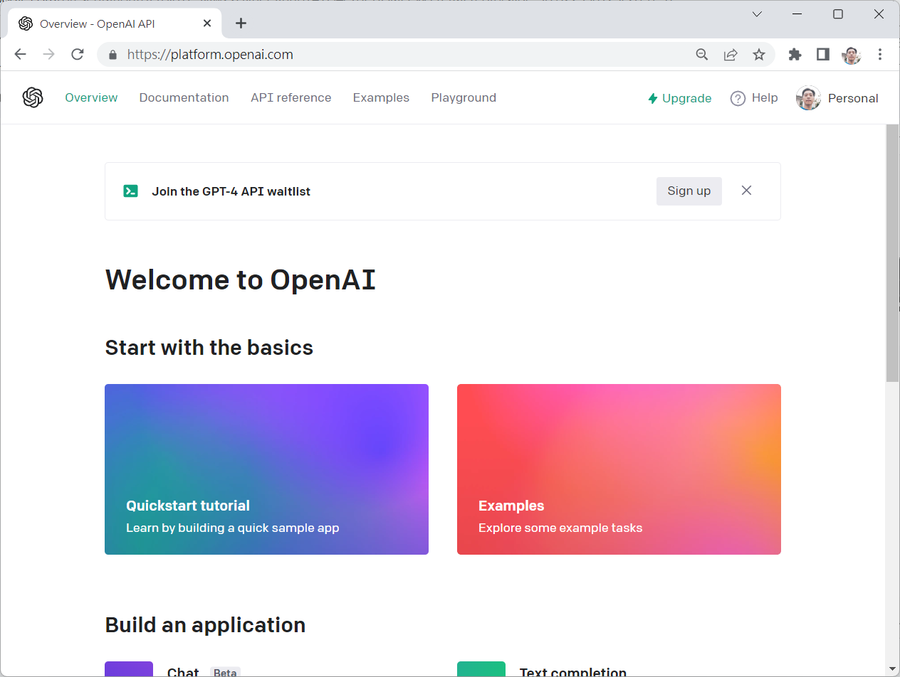
申請 OpenAI 帳號及服務
OpenAI API 網址
註冊與檢視帳號
取得 API Key
了解收費方式
檢視目前用量
測試帳號金額及到期日
測試 OpenAI 功能
QuickStart
Playground

Slide 9
API應用快速入門
ChatGPT的應用與開發

Slide 10
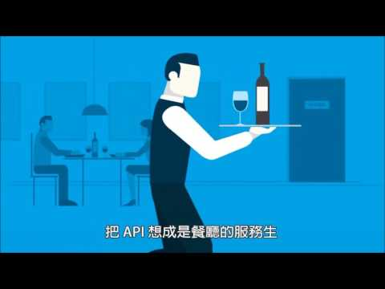
什麼是 API？
API(Application Programming Interface,應用程式介面) 就像是應用程式之間的「橋樑」，能將原有的資源(包含功能、資料)開放出來，其他的人可以透過這個中介輕易的使用，降低開發的門檻，增加開發效率。

Slide 11
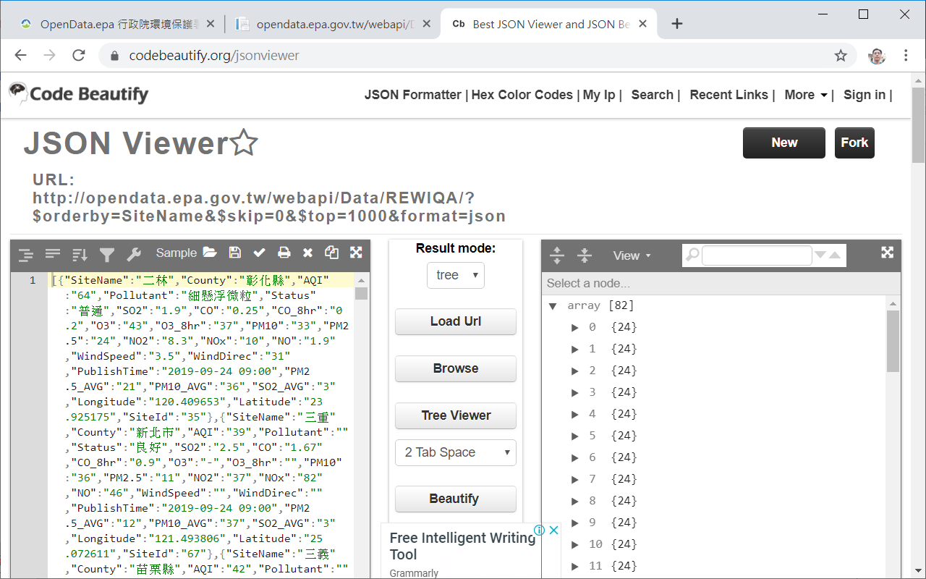
解析json格式的工具
json是目前相當流行的資料格式，但在讀取後解析並不容易，可以藉由一些工具快速分析，除了解析出結構、資料總數、資料欄位、值等。
JSON Viewer https://codebeautify.org/jsonviewer

Slide 12
API的連接：requests模組的使用
requests 模組 能發送 HTTP的請求取得伺服器的回應資料。
常見請求方式 get、post
基本語法 import requests 回應內容 = requests.請求方式("網址", 參數)
請求資料為json時，可用 回應內容.json() 取得值

Slide 13
實戰：空氣品質指標(AQI)查詢器
https://data.gov.tw/dataset/40448
import requests
url = 'https://data.epa.gov.tw/api/v2/aqx_p_432?api_key=e8dd42e6-9b8b-43f8-991e-b3dee723a52d&limit=1000&sort=ImportDate%20desc&format=JSON'
r = requests.get(url)
datas = r.json()
county = input('請輸入要查詢的縣市：')
print('-'*10)
for i in range(len(datas['records'])):
if datas['records'][i]['county'] == county.replace('台', '臺'):
print(datas['records'][i]['county'])
print(datas['records'][i]['sitename'])
print(datas['records'][i]['aqi'])
print(datas['records'][i]['status'])
print()

Slide 14
實戰：萌典-國語字典
https://github.com/g0v/moedict-webkit
import requests
word = input('請輸入要查詢的國字：')
url = "https://www.moedict.tw/uni/" + word
r = requests.get(url)
datas = r.json()
print('-'*10)
print('【{}】'.format(datas['title']))
print('部首：', datas['radical'])
print('筆劃：', datas['stroke_count'])
for i in range(len(datas['heteronyms'])):
print('注音：', datas['heteronyms'][i]['bopomofo'])

Slide 15
可愛小貓隨機圖
https://thecatapi.com/
import requests
from IPython.display import HTML
url = 'https://api.thecatapi.com/v1/images/search'
r = requests.get(url)
datas = r.json()
img = datas[0]['url']
HTML(f"<img src='{img}'>")

Slide 16
Colab+ChatGPT實戰
ChatGPT的應用與開發

Slide 17
用 WebAPI 方式連接 ChatGPT API
需要準備什麼？
openai的api網址 https://api.openai.com/v1/completions
openai的api key
注意事項
openai的api是用post連接
因為是completions模式，所引擎要用 text-davinci-003
任務
連接OpenAI API 發送問題
拆解回傳內容
製作互動介面
基本格式
import requests
api_key = '你的API_Key'
headers = {'Authorization':f'Bearer {api_key}'}
api_url = 'https://api.openai.com/v1/completions'
q = '你的問題'
data = {'prompt':q,
'model':'text-davinci-003',
'max_tokens':1024,
'temperature':0.5,
}
response = requests.post(
api_url,
json=data,
headers=headers)

Slide 18
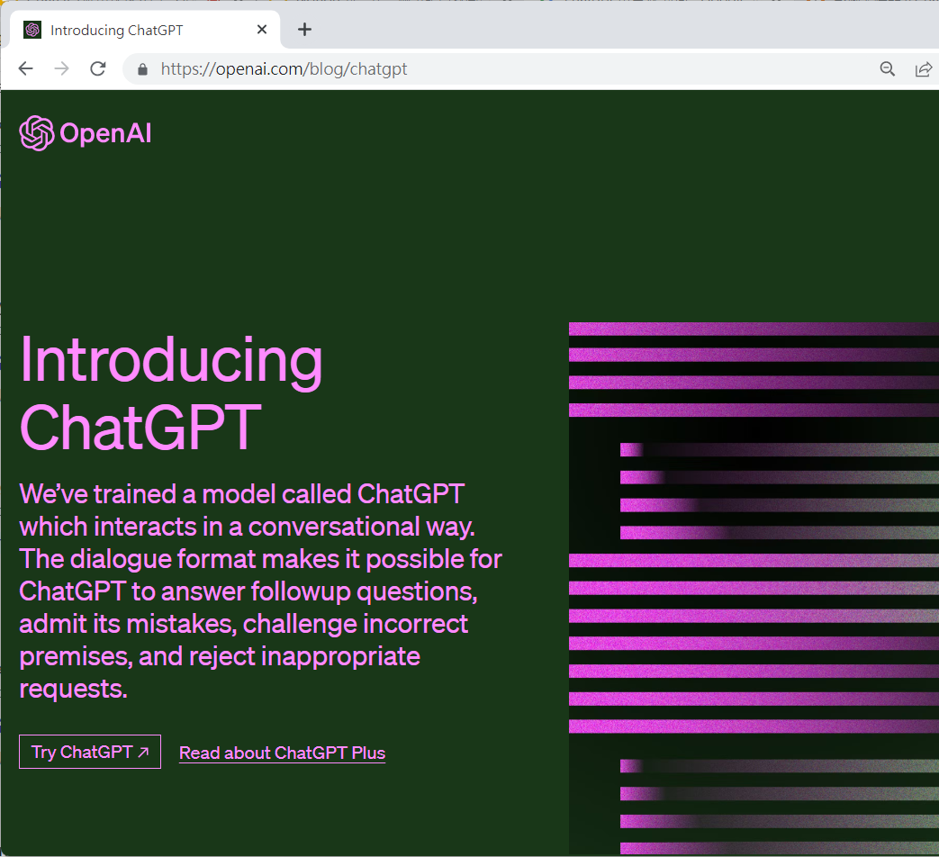
感謝您的參與
打不過AI，就加入AI
越逃避AI，就越容易被AI取代
https://forms.gle/3GyoGqfRPRnVJMLdA
黃信溢 茶米老師教室
edreamer@gmail.com https://www.youtube.com/@edreamertw https://www.facebook.com/teach.for.tw

